Slide 1

Big-Data-Engineering · Abschlusspräsentation · Juli 2026
Luftqualität in 8 europäischen Hauptstädten
Historische EEA-Baseline und aktuelle Open-Meteo-Einordnung
Story
Wie liegen PM2.5, PM10 und NO2 in acht Städten - und was sagt die aktuelle Lage im Verhältnis zur historischen Mess-Baseline?
Pipeline
EEA · Wikipedia · Open-Meteo → Kafka → Spark → Bronze / Silver / Gold
Team
Yesillik Nisa · Bandat Manuel · Wiesmüller Georg
Repository: github.com/OnlyMajorG/euro-air-quality-pipeline
1 / 10
Notes:
Wir zeigen heute die Luftqualität in acht europäischen Hauptstädten. Die fachliche Frage lautet: Wie hoch liegen PM2.5, PM10 und NO2 im betrachteten Datensatz, und wie lässt sich die aktuelle Lage im Verhältnis zur historischen Mess-Baseline einordnen? Technisch ist das ein Big-Data-Engineering-Projekt mit drei Quellen: EEA(European Environment Agency), Wikipedia und Open-Meteo. Die Daten werden in einer Bronze-Silver-Gold-Architektur verarbeitet.

Slide 2
01 · Leitfrage & Rahmen
Warum diese technische Umsetzung?
Leitfrage
Wie unterscheiden sich PM2.5, PM10 und NO2 zwischen acht europäischen Hauptstädten - und wie lassen sie sich anhand historischer Messdaten und aktueller Modellwerte einordnen?
Technische Logik
▸ EEA liefert die historische Mess-Basis für robuste Jahres- und Medianvergleiche.
▸ Wikipedia ergänzt Stadtkontext, vor allem Bevölkerungsdichte und Flächenbezug.
▸ Open-Meteo liefert aktuelle Modellwerte; Kafka und Spark machen daraus einen Live-Pfad.
▸ Bronze/Silver/Gold trennt Rohdaten, Bereinigung und analysefertige Findings.
Kernidee: Batch Analytics beantwortet die Jahresfrage; Streaming ordnet aktuelle Werte gegen die historische Baseline ein.
Euro Air Quality Pipeline
2 / 10
Notes:
Unsere technische Umsetzung folgt direkt aus der Fragestellung. Für robuste Aussagen brauchen wir historische Messdaten; dafür nutzen wir die validierten EEA-Werte. Für Stadtkontext, etwa Bevölkerungsdichte, verwenden wir Wikipedia als Web-Scraping-Quelle. Open-Meteo ergänzt aktuelle Modellwerte und bildet den Live-Pfad. Kafka und Spark sind hier nicht Selbstzweck: Sie zeigen, dass aktuelle Ereignisse in dieselbe Pipeline aufgenommen und gegen eine historische Baseline eingeordnet werden können. Bronze, Silver und Gold trennen Rohdaten, Bereinigung und analysefertige Ergebnisse.

Slide 3
02 · Datengrundlage
Was in die Analyse einfließt
8
365
3
Hauptstädte
Tage in 2025
Schadstoffe
2,35 Mio.
7.938
192
validierte EEA-Stundenwerte
Tagesmittel in Gold
Open-Meteo-Liveevents
Drei Quellen - drei Rollen
▸ EEA: gemessene und validierte Stundenwerte; Grundlage der historischen Findings.
▸ Wikipedia: Web-Scraping für Kontextdaten; nützlich, aber mit Flächen-/Dichtegrenzen.
▸ Open-Meteo: aktuelle Modellwerte; Live-Einordnung gegen historische Median-Baseline.
Quellenunterschiede werden transparent gekennzeichnet.
Euro Air Quality Pipeline
3 / 10
Notes:
Die Datengrundlage ist bewusst zuerst sichtbar gemacht, bevor wir interpretieren. Wir betrachten acht Städte, das vollständige Kalenderjahr 2025 und drei Schadstoffe. Historisch stehen dahinter 2,35 Millionen validierte EEA-Stundenwerte, die zu 7.938 Tagesmitteln in der Gold-Schicht verdichtet wurden. Zusätzlich gibt es 192 Open-Meteo-Liveevents, also 8 Städte mal 24 Stunden. Die drei Quellen haben unterschiedliche Rollen: EEA ist die Messbasis, Wikipedia liefert Kontext, Open-Meteo liefert aktuelle Modellwerte. Diese Quellen werden nicht unkritisch gleichgesetzt.

Slide 4
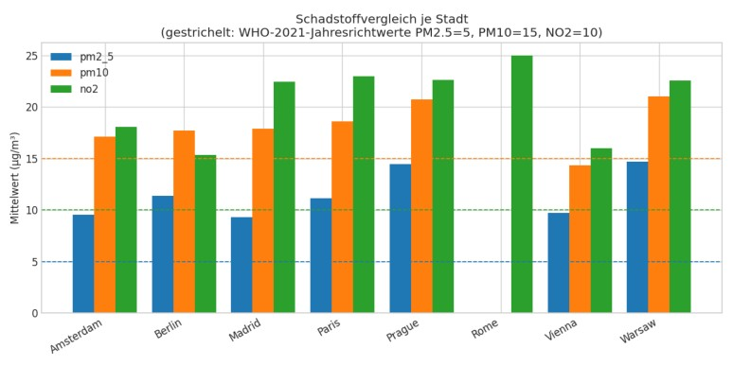
03 · Befund 1
Alle Städte über dem NO2-WHO-Richtwert
Hauptaussage
▸ Alle acht Städte liegen bei NO2 über dem WHO-2021-Jahresrichtwert von 10 µg/m³.
▸ NO2-Spanne: 15,3 bis 25,0 µg/m³ - etwa 1,5× bis 2,5× über WHO.
▸ PM2.5 liegt bei allen Städten mit validierter PM2.5-Referenz über WHO 5 µg/m³.
▸ Rom: keine validierten PM2.5/PM10-Werte in der EEA-Historie - die Lücke bleibt sichtbar.
Keine Rechtsaussage: WHO = Gesundheits-Orientierung, nicht EU-Grenzwert.
Quelle: EEA, Kalenderjahr 2025; gestrichelte Linien = WHO-2021-Jahresrichtwerte.
Quelle: WHO global air quality guidelines (2021)
Euro Air Quality Pipeline
4 / 10
Notes:
Der erste Befund ist der klarste: Alle acht Städte liegen beim Jahresmittel für NO2 über dem WHO-2021-Richtwert von 10 Mikrogramm pro Kubikmeter. Die Spannweite reicht von 15,3 bis 25,0 Mikrogramm, also ungefähr das 1,5- bis 2,5-Fache der WHO-Empfehlung. Auch PM2.5 liegt bei allen Städten mit validierter PM2.5-Referenz über dem WHO-Wert von 5. Wichtig ist die Einschränkung bei Rom: Dort fehlen validierte EEA-Werte für PM2.5 und PM10. Diese Lücke wird offengelegt, nicht aufgefüllt.

Slide 5
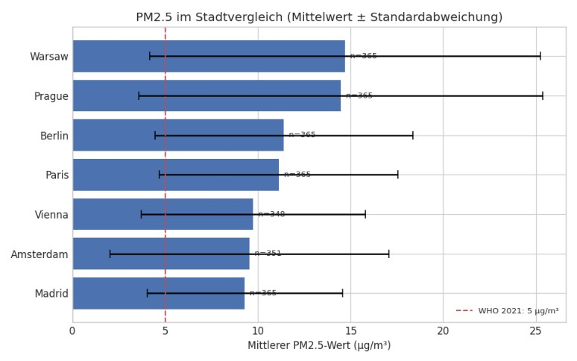
04 · Befund 2
PM2.5: Warschau und Prag führen
Interpretation
▸ Höchste PM2.5-Mittel: Warschau 14,7 und Prag 14,5 µg/m³.
▸ Niedrigste PM2.5-Mittel: Madrid 9,3, Amsterdam 9,5, Wien 9,8 µg/m³.
▸ Alle vergleichbaren Städte liegen deutlich über WHO 5 µg/m³.
▸ Fehlerbalken zeigen starke Tag-zu-Tag-Streuung; kleine Rangunterschiede nicht überinterpretieren.
Quelle: EEA, Tagesmittel 2025; Fehlerbalken = Standardabweichung.
Euro Air Quality Pipeline
5 / 10
Notes:
Beim Feinstaub PM2.5 liegen Warschau und Prag mit etwa 14,7 beziehungsweise 14,5 Mikrogramm pro Kubikmeter an der Spitze. Am unteren Ende stehen Madrid, Amsterdam und Wien mit ungefähr 9 bis 10 Mikrogramm. Trotzdem liegen alle vergleichbaren Städte deutlich über dem WHO-Wert von 5. Die Fehlerbalken sind hier wesentlich: Sie zeigen die Schwankung der Tageswerte. Kleine Unterschiede zwischen benachbarten Städten dürfen daher nicht als sichere Rangunterschiede überinterpretiert werden. Die Aussage bleibt deskriptiv und auf den betrachteten Datensatz begrenzt.

Slide 6
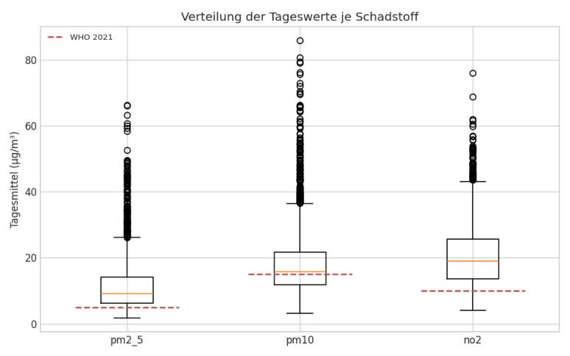
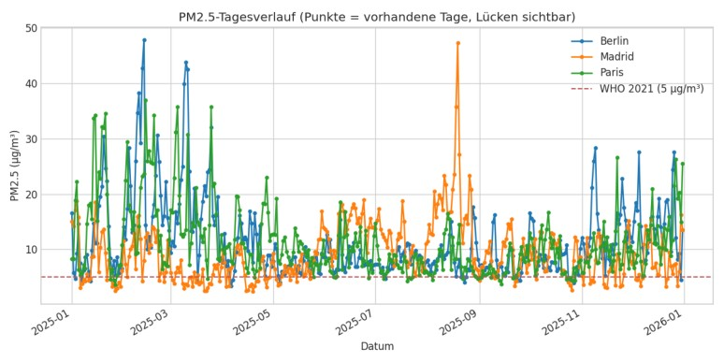
05 · Befund 3
Mittelwerte allein reichen nicht
Was die Verteilungen zeigen
Was die Zeitreihe zeigt
▸ Der Median jedes Schadstoffs liegt über dem WHO-Richtwert.
▸ Lange Oberschwänze markieren einzelne stark belastete Tage.
▸ PM2.5-Spitzen häufen sich im Winter; Sommerwerte sind niedriger.
▸ Heizen und Inversionswetter sind plausible Einordnung, kein Kausalnachweis.
Quelle: EEA, Tagesmittel 2025. Lücken bleiben sichtbar; keine Interpolation.
Euro Air Quality Pipeline
6 / 10
Notes:
Die Mittelwerte erzählen nur einen Teil der Geschichte. Die Boxplots zeigen, dass der Median bei jedem Schadstoff bereits über dem WHO-Richtwert liegt. Es handelt sich also nicht nur um einzelne Ausreißer. Gleichzeitig zeigen die langen Oberschwänze stark belastete Tage. Die Zeitreihe macht sichtbar, dass PM2.5-Spitzen besonders im Winter auftreten. Eine plausible fachliche Einordnung sind Heizen und Inversionswetterlagen. Das ist aber kein kausaler Nachweis, sondern eine vorsichtige Interpretation eines bekannten Musters. Fehlende Tage werden nicht interpoliert. Anmerkung: Madrid Saharastaub.

Slide 7
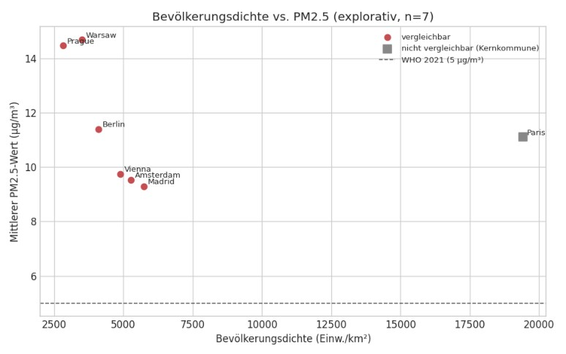
06 · Befund 4
Bevölkerungsdichte erklärt PM2.5 nicht belastbar
Warum vorsichtig?
▸ Dichte und PM2.5 werden explorativ verknüpft: Wikipedia-Kontext plus EEA-Messdaten.
▸ Korrelation ist nicht robust: r ≈ -0,23 über alle Städte, aber ≈ -0,95 ohne Paris.
▸ Paris ist Kernkommune (~105 km²) und mit den anderen Stadtflächen nicht direkt vergleichbar.
▸ Daraus folgt keine Kausalität und kein belastbarer Erklärungsfaktor.
MAUP: Modifiable Areal Unit Problem - Flächenabgrenzungen beeinflussen Dichtewerte.
Euro Air Quality Pipeline
7 / 10
Notes:
Hier verknüpfen wir zwei Quellen: Bevölkerungsdichte aus Wikipedia und PM2.5 aus EEA-Messdaten. Die naheliegende Vermutung wäre: dichtere Städte haben höhere Belastung. Der Zusammenhang ist in unserem Datensatz aber nicht robust. Über alle vergleichbaren Städte liegt die Korrelation ungefähr bei minus 0,23, ohne Paris kippt sie auf etwa minus 0,95. Paris ist ein Sonderfall, weil Wikipedia Paris als Kernkommune mit rund 105 Quadratkilometern führt. Diese Flächenabgrenzung ist mit den anderen Städten nicht direkt vergleichbar. Deshalb keine Kausalbehauptung.

Slide 8
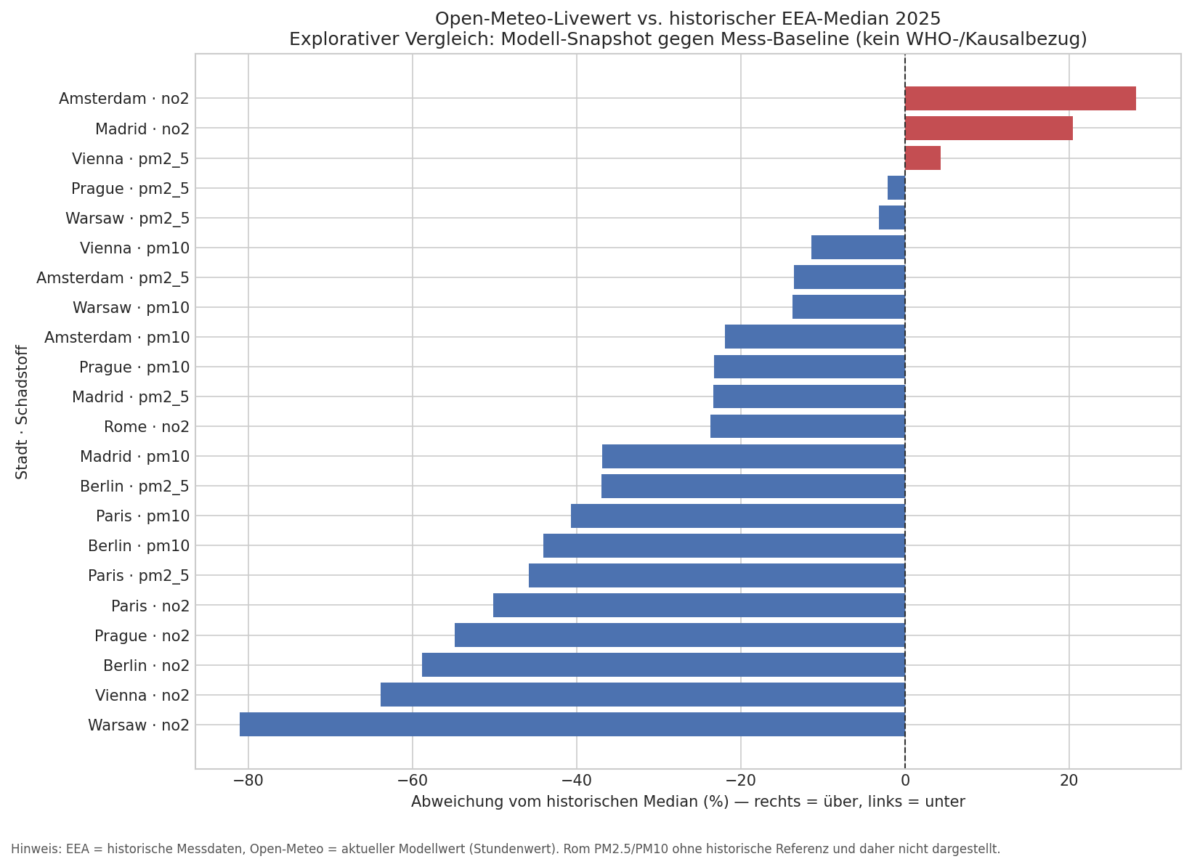
07 · Befund 5
Aktuelle Lage gegen historische EEA-Median-Baseline
Neuer Vergleich
Wie wird gelesen?
Open-Meteo-Livewert wird je Stadt und Schadstoff gegen den historischen EEA-Median 2025 eingeordnet.
▸ Historische Referenz: Median der EEA-Tagesmittel 2025.
▸ Aktueller Wert: Open-Meteo-Modellwert aus dem Kafka/Spark-Livepfad.
▸ Abweichung: (Live - Median) / Median in Prozent.
▸ Ergebnisstruktur: 24 Paare, 22 vergleichbar, 2 ohne Referenz (Rom PM2.5/PM10).
Methodische Grenze
Explorativer Vergleich: Modellwert vs. Messdaten, anderer Zeitraum, kein Trend-, Kausal- oder WHO-Jahresbezug.
Die Grafik zeigt den Live-Snapshot; die Einordnung erfolgt gegen den historischen Median in Gold.
Euro Air Quality Pipeline
8 / 10
Notes:
Aus den historischen EEA-Tageswerten berechnen wir für jede Stadt und jeden Schadstoff den Median der Tagesmittelwerte für das Jahr 2025. Die aktuellen Open-Meteo-Modellwerte werden über die Open-Meteo-API abgerufen, als Events über Kafka übertragen, von Spark Structured Streaming verarbeitet und anschließend dem historischen Median gegenübergestellt. Positive Abweichungen bedeuten, dass der aktuelle Modellwert über der historischen Median-Baseline liegt. Negative Abweichungen bedeuten, dass er darunter liegt. Insgesamt gibt es 24 mögliche Stadt-Schadstoff-Kombinationen. Für 22 davon ist ein historischer Vergleich möglich; für Rom fehlen bei PM2.5 und PM10 historische EEA-Referenzdaten. Deshalb existieren dort keine Vergleichswerte. Der Vergleich dient ausschließlich der explorativen Einordnung und stellt keinen direkten Vergleich von Messwerten und Modellwerten dar.

Slide 9
08 · Einordnung
Was die Daten nicht sagen
01
Deskriptiv, nicht kausal
02
Keine pauschale Rangliste
Wir beschreiben Muster. Ursachen werden nicht behauptet.
Die Reihenfolge hängt vom Schadstoff ab; jeder wird einzeln betrachtet.
03
Lücken bleiben Lücken
04
Quellen sauber getrennt
Rom-PM wird ausgewiesen, nicht interpoliert oder aufgefüllt.
EEA = historische Messdaten; Open-Meteo = aktueller Modellwert.
Besonders beim Live-vs-Median-Vergleich gilt: Er ordnet eine aktuelle Lage ein, ersetzt aber keine historische Jahresanalyse.
Euro Air Quality Pipeline
9 / 10
Notes:
Vier Punkte sind für die Interpretation wichtig. Erstens: Wir beschreiben Muster in den Daten, behaupten jedoch keine kausalen Zusammenhänge. Zweitens: Es gibt keine pauschale Rangliste der Städte, weil sich die Rangfolgen je nach Schadstoff unterscheiden. Drittens: Datenlücken bleiben Datenlücken. Für Rom werden die fehlenden historischen EEA-Werte für PM2.5 und PM10 weder geschätzt noch ergänzt, sondern transparent ausgewiesen. Viertens: EEA- und Open-Meteo-Daten werden methodisch strikt getrennt. Die EEA liefert historische Messdaten, Open-Meteo aktuelle Modellwerte. Der Live-vs.-Median-Vergleich dient daher ausschließlich der explorativen Einordnung des aktuellen Zustands und ersetzt keine historische Analyse auf Basis von Messdaten.

Slide 10
09 · Fazit
Drei Aussagen zum Mitnehmen
1
NO2 bleibt der klarste Befund
Alle acht Städte überschreiten den WHO-NO2-Richtwert: 15-25 statt 10 µg/m³.
2
Schadstoff schlägt Stadt
PM2.5, PM10 und NO2 zeigen unterschiedliche Muster; eine Gesamtrangliste wäre irreführend.
3
Live wird sinnvoll eingeordnet
Open-Meteo wird nicht mit EEA gleichgesetzt, sondern explorativ gegen den historischen EEA-Median gelesen.
Repository
github.com/OnlyMajorG/euro-air-quality-pipeline
Team: Yesillik Nisa · Bandat Manuel · Wiesmüller Georg
Euro Air Quality Pipeline
10 / 10
Notes:
Drei Aussagen sollen hängen bleiben. Erstens: NO₂ ist der klarste Befund. Alle acht Städte überschreiten den WHO-2021-Jahresrichtwert für NO₂ von 10 µg/m³. Die Jahresmittel liegen zwischen 15 und 25 µg/m³. Zweitens: Der Schadstoff ist entscheidender als die Stadt. PM2.5, PM10 und NO₂ zeigen unterschiedliche Muster und Rangfolgen. Deshalb wäre eine einzige Gesamtrangliste der Städte methodisch irreführend. Drittens: Die Live-Daten werden eingeordnet, aber nicht den EEA-Messdaten gleichgesetzt. Open-Meteo liefert aktuelle Modellwerte, die explorativ dem historischen EEA-Median der Tagesmittelwerte gegenübergestellt werden. Der Vergleich dient der Einordnung des aktuellen Zustands und nicht als direkter Vergleich zwischen Modell- und Messdaten. Der vollständige Code sowie alle Ergebnisse sind im GitHub-Repository dokumentiert.

